Slide 1
建設廃棄物を用いた透水性 セメント複合材に関する研究
土資源工学研究室
ザカリア ホセイン

Slide 2
研究目的
種々の建設廃棄物を利用したセメント複合材の透水性試験に関する研究を実施し，セメント複合材の透水係数を求めること．
種々の建設廃棄物を用いた透水性セメント複合材の強度性状に関する研究を実施し，メッシュ破壊，モルタル破壊，メッシュ～モルタル間の滑り破壊，モルタル～土間のせん断破壊，セメント複合材の引き抜き破壊，圧縮強度，引張強度などを求めること．
種々の建設廃棄物を利用したセメント複合材表面の摩擦抵抗試験に関する研究を実施し，セメント複合材パネルの粗さや粘着力を求めること．
種々の建設廃棄物材料を用いた各種構造物に対する設計手法を確立すること．
信頼性の高いセメント複合材の最適設計及び有効利用工法を確立すること．

Slide 3
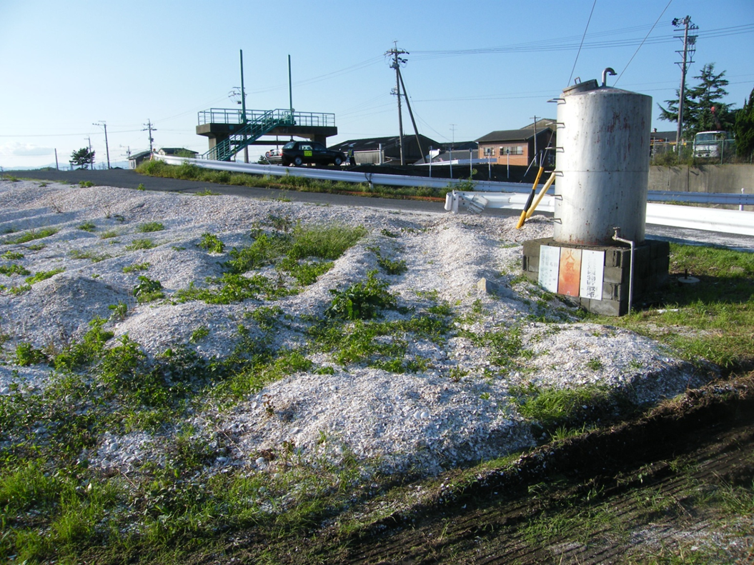
研究目的
建設廃棄物が重大な環境問題を引き起こしているだけでなく, これらの材料の処理に毎年多額の経費が費やされている．

Slide 4
これまでの科研費の獲得
平成１４～１６年度「環境保全を考慮したリサイクル材による透水性セメント複合材に関する研究」総額 3400千円，研究代表者
平成１６～１８年度「農業水利施設の性能設計・性能施工に関する研究」 総額12000千円，研究分担者
平成１８～２１年度「リサイクル材を用いたポーラスセメント複合材の開発に関する研究」 総額 3400千円，研究代表者
平成１９～２２年度「バングラデシュにおける河川堤防の機能と保全に関する調査研究」 総額 10100千円， 研究分担者
平成２２～２５年度 「建設廃棄物を用いた透水性セメント複合材に関する研究」総額：4550千円 ，研究代表者

Slide 5
特徴
強度や補強性に関しても優れた特徴を有する点においても透水性セメント複合材は有効である．なぜならば, セメント複合材は引張り力を補強するとともにその表面の土とセメント間に摩擦力が加わるからである．複合材による補強効果は２素材間の相乗作用によって生じる . 補強土工法への適用を念頭に置いてモルタル内の高張力ワイヤーメッシュからなるセメント複合材の性能を検討する．つまり，高張力ワイヤーメッシュによって引張り強度が確保される一方，廃棄物を用いたセメントモルタルと埋込み土との間には十分な大きさの摩擦抵抗が発生する．これらの条件は個々にコントロールすることができるので与えられた条件の下で複合材としての最適設計が可能となる．

Slide 6
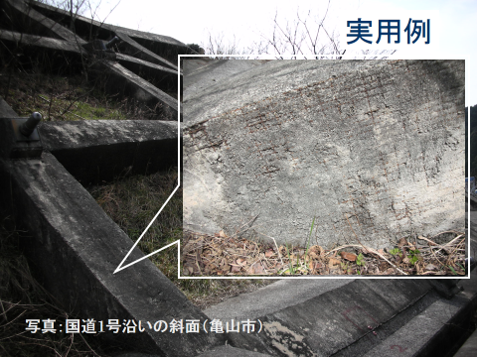
応用
台地，道路，水路，舗装，盛土，斜面，水田の畦やその他の農業施設物などの安定性、のり面保護

Slide 7
廃棄物複合材に期待できること

Slide 8
のり面保護の例

Slide 9
盛土内部に作成したセメント複合材を挟む
土圧による滑動
摩擦抵抗
セメント複合材

Slide 10
設計手法
・補強してない盛土堤防の安全率を仮定した3種の法面勾配(30°,45°,60°)についてそれぞれ求める。
・ 6種(貝殻、礫、木材、コンクリート、レンガ、表面処理なし)
のリサイクル材料を用いたセメント複合材による盛
土堤防の安全率を求める。
・各種盛土堤防に対する所要の安全率が確保できる
補強材の最適設計を行う。
設計手法

Slide 11
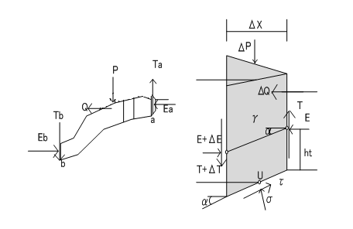
解析概要
補強材なし
0
補強材あり
B=滑動モーメント
Q=外部荷重の水平力
p=荷重の垂直応力
x=スライス幅 (m)
A’=みかけの抵抗モーメント
c=粘着力
u=平均間隙水圧
φ=内部摩擦角(°)
nα=補正係数
α=すべり面傾斜角(°)
Fs=安全率
A=抵抗モーメント
t=境界面の垂直応力
E=境界面の水平力
β=摩擦抵抗係数
今回提案した式

Slide 12
最小安全率の滑り面

Slide 13
デザインチャート
 | 表面処理なし | 貝殻 | 礫 | 木材 | コンクリート | レンガ
摩擦抵抗係数 | 1.14 | 1.19 | 1.26 | 1.33 | 1.38 | 1.44
安全率(30°) | 1.35 | 1.40 | 1.48 | 1.56 | 1.62 | 1.68
安全率(45°) | 0.95 | 1.00 | 1.06 | 1.11 | 1.16 | 1.20
安全率(60°) | 0.64 | 0.66 | 0.70 | 0.73 | 0.76 | 0.79
1.5

Slide 14
デザインチャート
各法面勾配に対する摩擦抵抗係数

Slide 15
成果発表２０１３年度
査読付学術論文「４件」、国際会議発表「４件」
◆ Hossain M.B. Hossain M.Z. and Sakai T. Evaluation of Sand/Geosynthetic Interface Behavior for Earth Reinforcement. International Journal of Geotechnical Engineering, 7(3): 452-465, 2013
◆ Hossain.M.Z. Influence of Recycled Aggregate Composites on the Factor of Safety of Earthen Structures, International Journal of Geosciences.4(5): PP. 844-849, 2013, 10.4236/ijg.2013.45078
◆ Awal, A.S.M.A., Yee, L.L. and Hossain.M.Z, Fresh and Hardened Properties of Concrete Containing Steel Fibre from Recycled Tire, Malaysian Journal of Civil Engineering, The Institution of Engineers, Malaysia, 25(1):20-32(2013). ISSN:1823-7843
◆ Hossain、M.Z. Waste Shell Husks Concrete: Durability, Permeability and Mechanical Properties, Journal of Building Construction and Planning Research, 2013, 1, 61-66, http://dx.doi.org/10.4236/jbcpr.2013.13009 Published Online September 2013.

Slide 16
成果発表２０１２年度
査読付学術論文「３件」, 図書「２件」、国際会議発表「５件」
◆ Islam M.T., Hossain M.Z. and Ishida M.: Analyses of Cost Comparison of Slope Protection Method between Japan and Bangladesh, International Journal of Environment, 2(1): 73–79, 2012
◆ Islam M.T., Hossain M.Z. and Ishida M.: Designing Vertical and Horizontal Frame Structure for Slope Protection, Australian Journal of Agricultural Engineering, 3(2):70-74, 2012
◆ Hossain M.B. Hossain M.Z. and Sakai T. Interaction Properties of Geosynthetic with Different Backfill Soils. International Journal of Geosciences.3(5): 1033-1039, 2012
◆ Hossain, M.Z.: Laminated Cementitious Composites (LAP, Germany, pp.1-, 2012. ISBN: (English Language), ISBN: 9783847343141
◆ Hossain, M.Z., Bujang B.K. Huat.: Geotechnique, Construction Materials and Environment, Volume 1, pp.1-890, Published by Geomate International Society, Japan, 2012, ISBN: 978-4-9905958-1-4 C3051

Slide 17
成果発表２０１１年度
査読付学術論文「5件」、国際会議発表「７件」
◆ Hossain, M.Z. and Inagaki, H.: Dilatancy Behavior of Soil-Structure Interfaces for Farm Roads and Embankments, Australian Journal of Agricultural Engineering, Southern Cross Publisher, Australia, 2(1):12-17(2011), ISSN:1836-9448
◆ Hossain, M.B., Sakai, T. and Hossain, M.Z: River Embankment and Bank Failure: A Study on Geotechnical Characteristics and Stability Analysis, American Journal of Environmental Sciences 7 (2): 102-107, 2011, ISSN 1553-345X, DOI: 10.3844/ajessp.2011.102.107
◆ Hossain, M.Z: Development of a Small-Scale Universal Apparatus for Evaluating Soil-Structure Interaction, Journal of Civil Engineering and Architecture, Apr. 2011, Volume 5, No.4 (Serial No. 41), pp. 314-321, ISSN 1934-7359, David Publishing, USA
◆ Islam M.T., Hossain M.Z. and Ishida M.: Trends Analyses for Several Factors Affected by Tropical Cyclones, American Journal of Environmental Sciences, Science Publications, Volume 7, Issue 3, Pages 200-206, 2011. DOI: 10.3844/ajessp.2011.200.206
Hossain, M.Z. and Awal, A.S.M.A.: Experimental Validation of A Theoretical Model For Flexural Modulus of Elasticity of Thin Cement Composite, Construction & Building Materials, Elsevier Science, 25(3), ISSN: 0950-0618, 2011, pp.1460-1465，DOI:10.1016/j.conbuildmat.2010.09.018

Slide 18
成果発表２０１０年度
査読付学術論文「８件」、, 図書「２件」、国際会議発表「4件」、国内会議発表「1件」
Hossain, M.Z. and Islam, M.P.: Cracking Stress and Bending Moment in Flexural Ferrocement Elements, Int. Journal of Characterization and Development of Novel Materials, Nova Science Publishers, Inc., New York. USA, ISSN: 1937-7975, 2010, Vol.1, No.4, pp.1-16.
Hossain, M.Z.: A Study on Thin Cementitious Composite (TCC) Materials For Soil Reinforcement Applications, Australian Journal of Agricultural Engineering, Southern Cross Publisher, Australia, ISSN:1836-9448, 1(4): 153-159, 2010.
Hossain, M.Z. and Awal, A.S.M.A.: Flexural Response of Hybrid Carbon Fiber Thin Cement Composites, Construction & Building Materials, Elsevier Science, 25(2), ISSN: 0950-0618, 2010, pp.670-677. DOI:10.1016/j.conbuildmat.2010.07.022
Hossain, M.Z. and Awal, A.S.M.A.: A Study on Flexural Modulus, Ductility and Field Applications of Laminated Cementitious Composites, Malaysian Journal of Civil Engineering, The Institution of Engineers, Malaysia, 22(2):32-43(2010). ISSN:1823-7843
Hossain, M.Z.: Environment-Friendly Cement Composite (EFCC) for Soil Reinforcement and Earth Slope Protection, Nova Science Publishers, Inc. New York, USA, pp.1-156, 2010. ISBN: 978-1-60741-956-3 (English Language).

Slide 19
採択に至った経緯等
１．閲読者が納得できる内容
２．目的、背景、方法、応用等
３．実施できるか？
４．得られる成果
５．業績：どれだけ論文書いているか？
６．業績と申請研究の関連性

Slide 20
御清聴ありがとうございました

